Slide 1
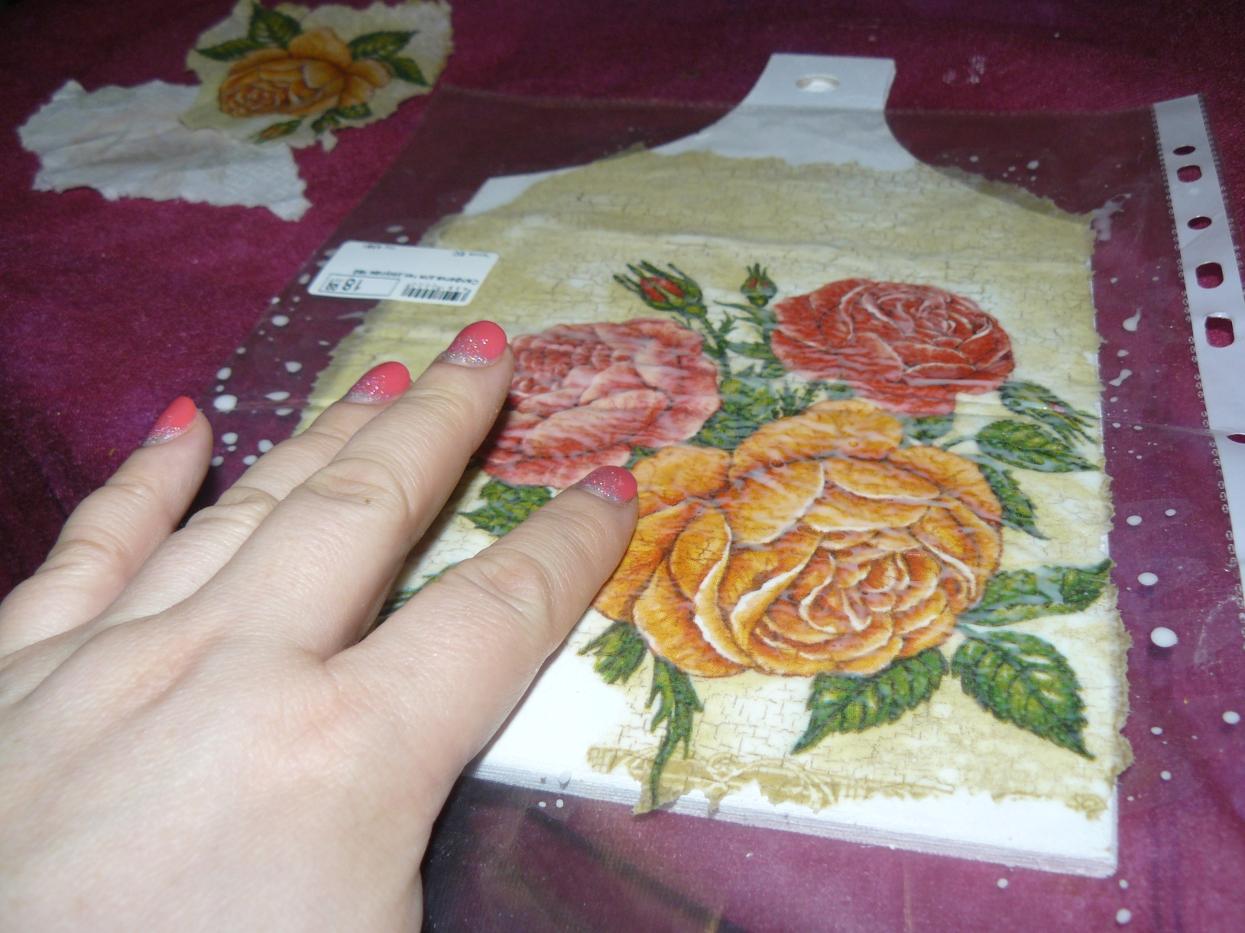
5. Приклеиваем. Излишки волы сливаем. Дальше очень удобно примерить местоположение рисунка к декорируемой поверхности. Затем аккуратно прикладываем салфетку вместе с файликом к поверхности.

Slide 2
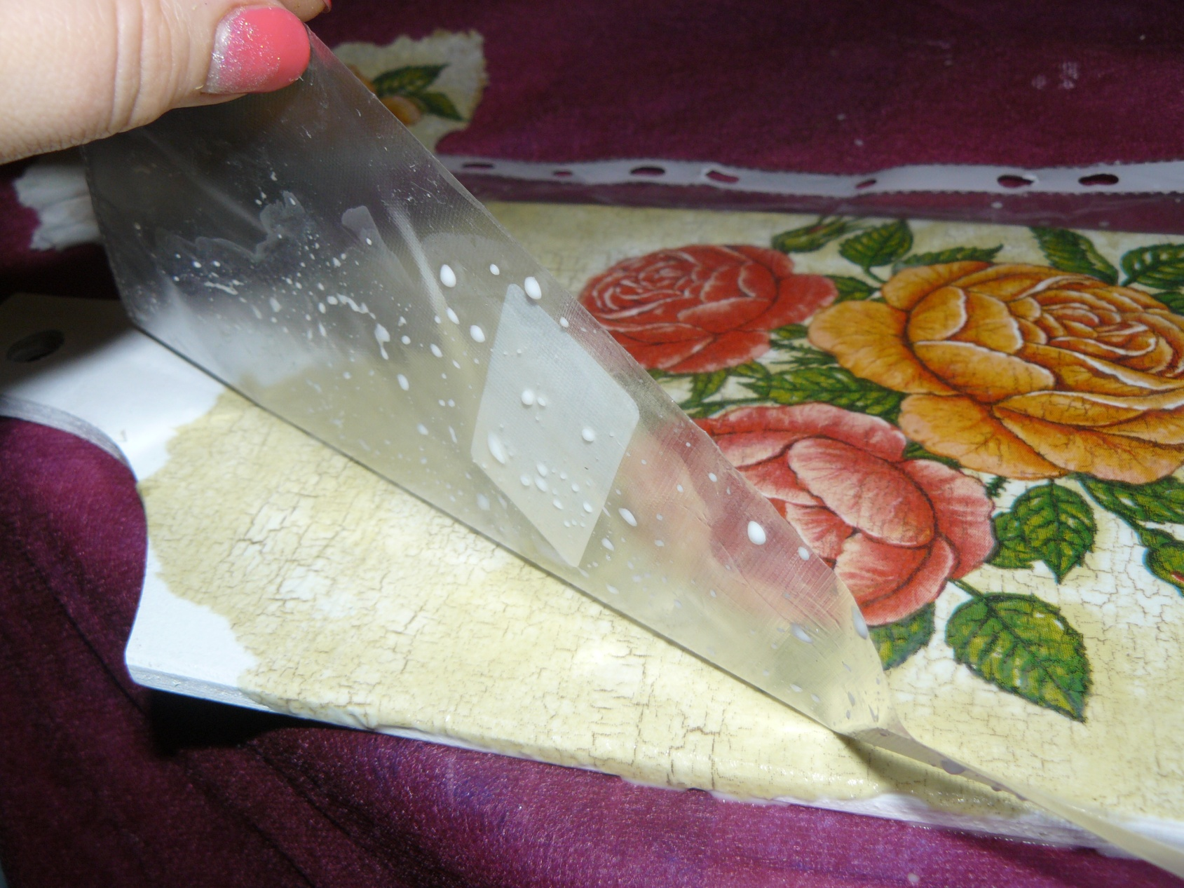
6. Убираем файл. И ещё раз прокрасим лаком или разведённым клеем ПВА.

Slide 3
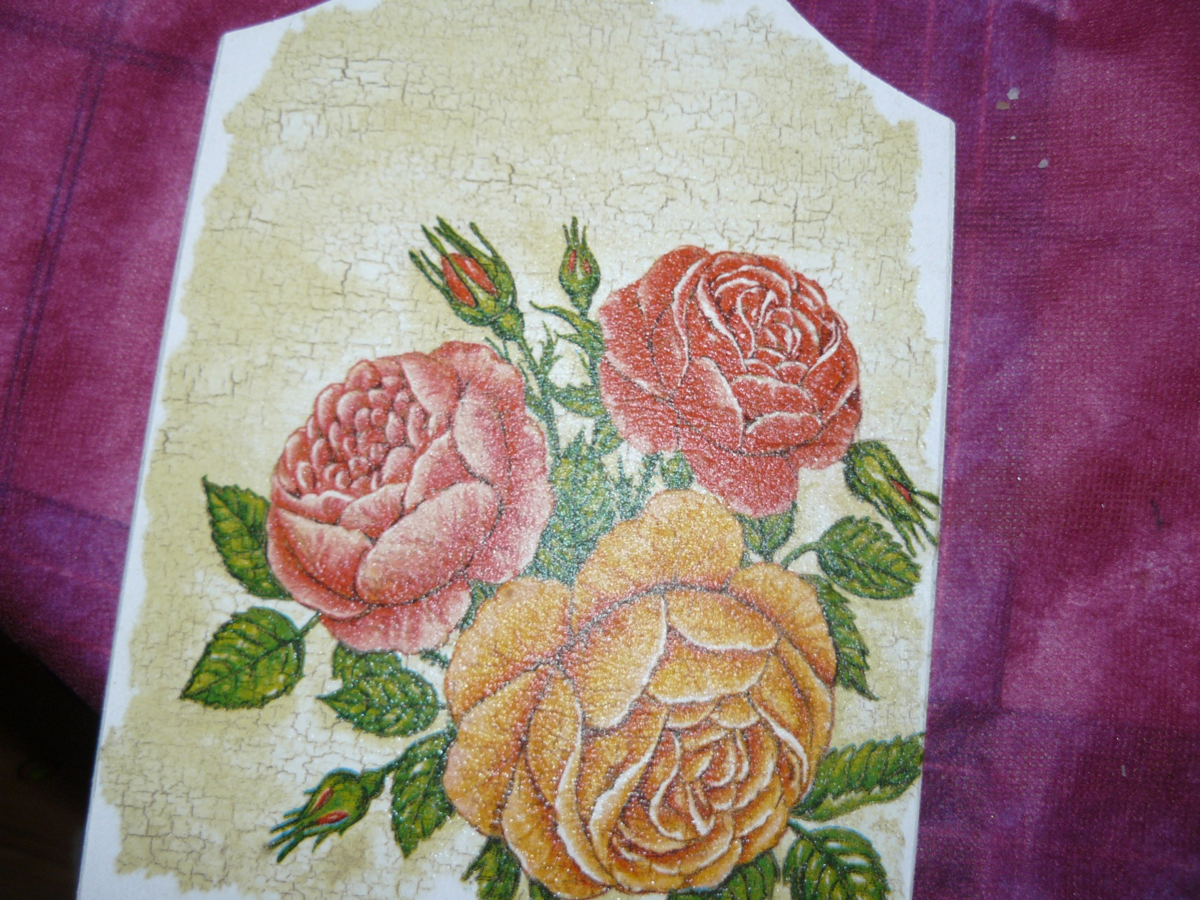
7. Возьмем акриловые краски и выберем цвет фона. Когда основная часть работы будет сделана, отправим дощечку на просыхание.

Slide 4
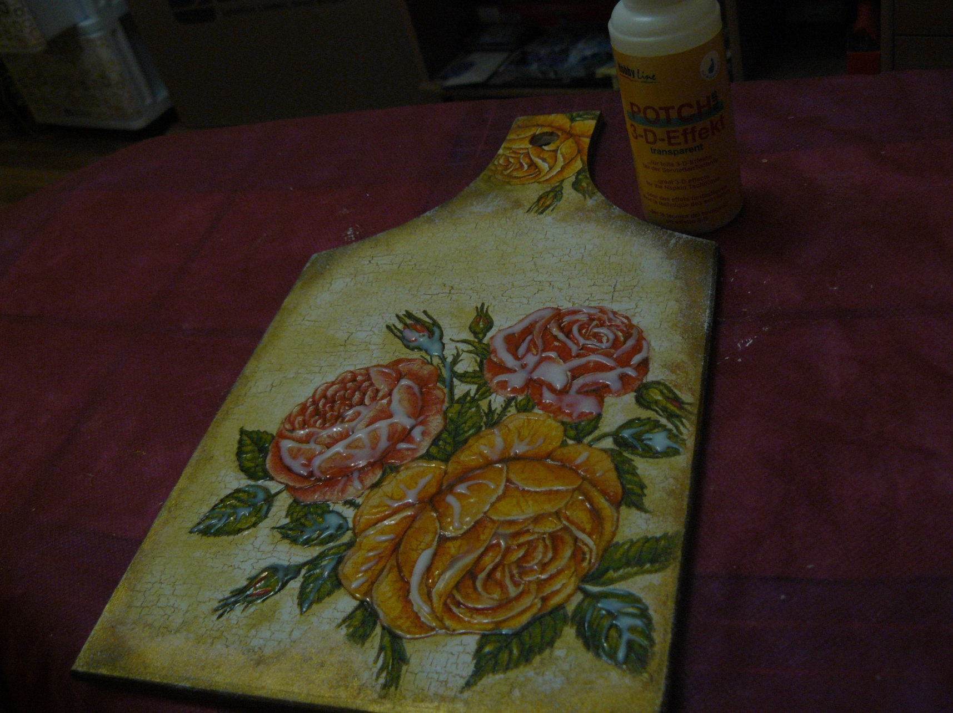
9. Выделим основные части специальным гелем для 3D декупажа. И после просушки покрываем лаком.

